Slide 1
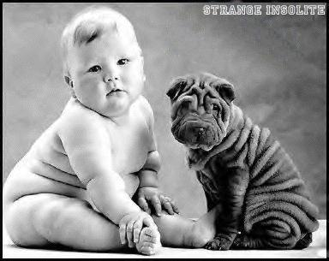
Atelier:
Evaluation de l’obésité et des complications au cabinet médical
Journée européenne de l’obésité
Drs Albane Maggio
Programme de soins « Contrepoids »
HUG et Hôpital du Valais
Mai 2013

Slide 2
Plan
Vos pratiques
But du dépistage
Préambule: Etude de cohorte
Dépistage des causes potentielles
Dépistage des complications
Résumé des examens proposés

Slide 3
Quelles sont vos pratiques en cabinet ?

Slide 4
Le dépistage
But:
Rechercher une cause médicale de la prise de poids
Détection des complications
Dépendra de:
la présence de signes évocateurs ou de facteur de risque chez notre patient
l’existence d’un test fiable, disponible, économique
la fréquence de la maladie/complication recherchée
la disponibilité d’un traitement efficace, reconnu chez l’enfant
Permet l’introduction d’un traitement (médicamenteux ou non)
Permet d’adresser le patient à un spécialiste si nécessaire

Slide 5
Etude de cohorte
774 nouveaux patients qui ont consultés entre janvier 2008 et août 2012
Consultation Contrepoids, HUG
Exclusion des patients de poids normaux (n=8)
Age: 1.7 - 17.9 ans, moyenne 11.1±3.0
But: Prévalence des complications (anamnèse, status et examens complémentaires)

Slide 6
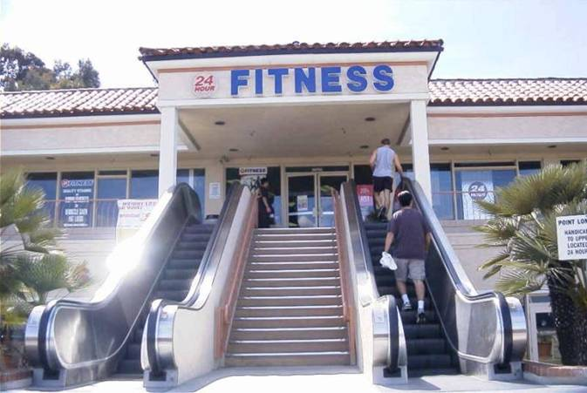
Dépistage des causes

Slide 7
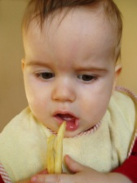
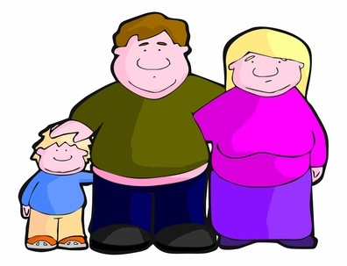
Causes
Environnementales:
Manque d’activité physique
Alimentation excessive et déséquilibrée
Boissons sucrées
Prise en charge ciblée sur le comportement
Médicamenteuses: corticoïdes, antiépileptiques, neuroleptiques
Génétiques:
2 parents obèses: enfant obèse 80 % des cas
Quelques rares mutations identifiées (MC4R; Récepteur à la leptine)
Susceptibilité génétique
Pas de tests de dépistage de routine
Pas de traitement possible (sauf pour leptine)

Slide 8
Causes
Anomalies génétiques ou moléculaires:
syndrome de Prader-Willi
syndrome de Bardet-Biedl
syndrome de Cohen …
Analyses génétiques si suspicion clinique
Prise en charge ciblée (restriction calorique, hormone de croissance, école spécialisée,…)
Maladies endocriniennes :
hypercorticisme
hypothyroïdie
déficit en hormone de croissance
Tests diagnostiques disponibles avec prise en charge spécialisée
Traitements disponibles
Notes:
Génétique: prise de poids précoce, avec hyperphagie.

Slide 9
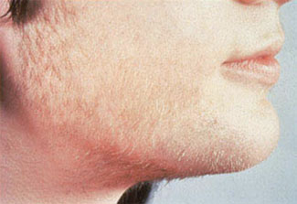
Causes
Hypercorticisme:
Signes cliniques: vergetures pourpres, cassure courbe de croissance, obésité androïde, hirsutisme,…
Examens complémentaires:
cortisol salivaire à 8h, 16h et 24h ou
cortisol urinaire de 24h
Hypothyroïdie:
Signes cliniques: goitre, cassure courbe de croissance, prise de poids excessive, fatigue, …
Examens complémentaires:
TSH
Si 4-10 mU/l: TSH, T4 libre après 4-6 mois
Si >10 : AC anti-thyroperoxydase, US de la thyroïde
Notes:
Cortisol salivaire doit être suprimé à 24h, si non signe de Cushing
le dosage urinaire et salivaire mesure le cortisol libre (alors que le sanguin le cortisol total). C’est bien d’avoir le cortisol libre car ne dépend pas des protéines de liaisons. Dans le sang, un cortisol « élevé » peut simplement témoigner de protéines de liaisons élevées mais sans être en lien avec un hypercorticisme.

Slide 10
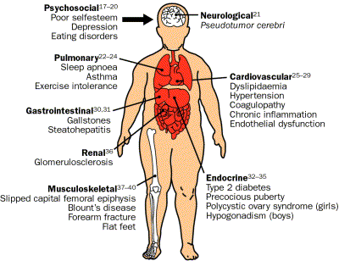
Dépistage des complications

Slide 11
Intolérance au glucose
25% des enfants et 21% des ados obèses ont une intolérance au glucose
4% des adolescents obèses sont diagnostiqués avec un diabète (en augmentation)
30% des nouveaux cas de diabète chez les 10-20 ans est un T2DM
Cohorte:
4% d’intolérance au glucose
7% de diabète
33% d’hyperinsulinémie ou de résistance à l’insuline

Slide 12
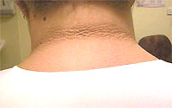
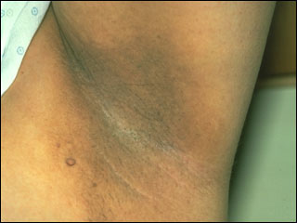
Status et Examens
Cohorte:
20% d’acanthosis nigricans
AN: corrélée à RI dans 44% des cas
Résistance à l’insuline (RI):
Index HOMA = (glycémie mmol) x (insuline mU/ml) / 22.5
La valeur HOMA dépend de l’âge et du stade pubertaire mais une valeur > à 4.0 est toujours pathologique
Une insulinémie à jeun > 15 mU/ml doit aussi nous faire suspecter une RI
Intolérance au glucose (ou pré-diabète):
Glycémie à jeun entre 5.6 et 7 mmol/l ou entre 7.8 et 11 à 2h de l’OGTT
Diabète de type 2 :
Glycémie à jeun > 7.0 mmol/l ou une glycémie à n’importe quel moment (ou à 2h de l’OGTT) > 11 mmol/l

Slide 13
Indications pour une OGTT
Selon les critères de l’ADA:
Enfant avec IMC > P 90 et >10 ans (ou ayant débuté sa puberté) si présence d’au moins 2 des facteurs si dessous :
AF positive pour T2DM (1er ou 2ème degré)
Ethnie à risque (africaine, indienne, asiatique)
Présence d’une autre co-morbidité (NASH, HTA, dyslipidémie, acanthosis nigricans, PCOS, apnée du sommeil)
Si glycémie à jeun > 7 mmol/l
Si insulinémie à jeun > 15 µU/mL

Slide 14
Dyslipidémies
Prévalence dans la population générale (National Healthand Nutrition ExaminationSurvey 1999-2006)
12-14% chez des jeunes avec IMC normal
22.3% si surpoids
42.9% si obèse
Type de dyslipidémie chez l’enfant obèse (Reinhert, 2004):
32% Triglycérides augmentés
13% LDL augmenté
5% HDL abaissé
Cohorte: total: 40%
23% HDL
19% Cholestérol total
13% LDL
<1% TG

Slide 15
Dyslipidémies
Si LDL élevé (>4.1 mmol/l): Référer à un spécialiste
Exclure une hypercholestérolémie secondaire
Proposer un régime pauvre en acides gras saturés et riche en Omega 3 durant 6-12 mois
Evaluation vasculaire
Proposer un dépistage chez les parents
Recommandation de l’AHA pour le traitement:
Considérer un traitement chez enfant > 8-10 ans après une période de 6-12 mois de régime si :
LDL > 4.90 mmol/l ou
LDL > 4.10 mmol/l et histoire familiale positive pour athérosclérose précoce ou >2 autres facteurs de risque cardiovasculaires
Statines en 1ère intention (McCrindleet al, Circulation 2007)

Slide 16
Complications digestives
Stéatose hépatique non-alcoolique (= NASH)
Accumulation de graisse dans le foie
Facteurs de risque: obésité, résistance à l’insuline et diabète.
Associé aux composants du syndrome métabolique (87% des NASH ont un Synd. Métab.)
Mécanisme: Hyperinsulinémie fait augmenter la lipolyse et le dépôt d’acide gras libres dans le foie
Clinique: Hépatomégalie, acanthosis nigricans
Asymptomatique ou léger inconfort abdominal et fatigue

Slide 17
Nonalcoholic fatty liver disease (= NAFLD)
est un continuum:
Stéatose
(dépôts de lipides dans les hépatocytes)
10-25% de la population générale
Augmentation du stress oxydatif: causé par virus, alcool, toxine
NASH
(inflammation, fibrose et nécrose)
32-37% des patients progressent vers une fibrose avancée
Progression influencée par:
BMI
durée obésité
syndrome métabolique
sexe féminin
3-4% chez l’enfant obèse
7-16% chez l’adulte
cirrhose
Insuffisance hépatique terminale

Slide 18
NASH: Dépistage
1) Dosage des ALAT
Si légèrement augmenté: proposer une stabilisation ou perte de poids
Si très augmenté: exclure d’autres causes de dysfonction hépatique
2) Si reste augmenté malgré amélioration du BMI (6 mois)
Ultrason hépatique
10% des enfants obèses ont des ALAT augmentées (12% cohorte):
parmi ceux-ci, 83% ont stéatose à l’US (contre 18% de stéatose si ALAT N) et 71% ont une fibrose.
Diagnostic définitif:
Biopsie hépatique (permet aussi de quantifier le degré d’inflammation et de fibrose)
Les critères pour faire une biopsie chez l’enfant ne sont pas définis.

Slide 19
Hypertension artérielle
10-50% des enfants obèses: HTA modérée (17% cohorte)
L’importance est corrélée avec les lésions athéromateuses et provoque une hypertrophie ventriculaire (1/3 des patients si HTA non traitée)
Mécanisme: Hyperinsulinémie entraîne:
un épaississement des vaisseaux et induit donc une augmentation de leur rigidité
une augmentation du débit cardiaque, par élévation du taux d’adrénaline
favorise la réabsorption de l’eau et du sel par le rein, qui augmente le volume sanguin

Slide 20
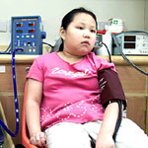
Hypertension artérielle
Examens:
TA au repos : Si 3x > 95ème Perc.:
enregistrement de 24 heures
Pré-HTA: 90-95e P
HTA stade I: 95-99e + 5 mm Hg
HTA stade II: > 99e + 5 mm Hg
Si confirmation:
exclusion d’autres causes: bilan urinaire: iono, sédiment, US rénal
évaluation des complications: echo cardio, ECG, exa.ophtalmo

Slide 21
Hypertension chez l’enfant obèse
(n=44)
HTA systolique au repos
HTA systolique de 24h
Maggio A et al. J Pediatrics 2008

Slide 22
Autres complications cardio-vasculaires
Hypertrophie ventriculaire gauche
Dysfonction endothéliale
Importance de l’atteinte augmente avec le BMI
Maladies cardiovasculaires: 29% des causes de mortalité chez l’adulte

Slide 23
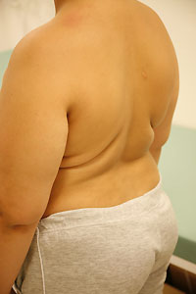
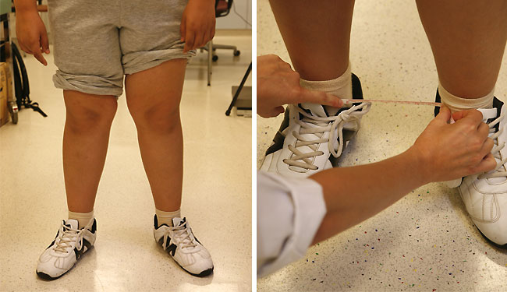
Complications orthopédiques
Atteintes ostéo-articulaires chez 55% des enfants obèses (confirmé par notre cohorte), contre 25% si poids normal
Pieds plats (62% des enfants obèses, versus 24% si poids normal) (28% cohorte)
Genu valgum (18-55% des enfants obèses, versus 5% si poids normal) (33% cohorte)
Entorses (+ fréquente et douleurs prolongées: jusqu’à 6 mois)
Hyperlordose (25%)

Slide 24
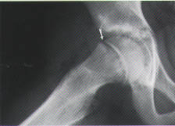
Complications orthopédiques
Épiphysiolyse de la tête fémorale:
Glissement postérieur et vers le bas de l’épiphyse
fémorale proximale par rapport à la métaphyse.
Problème de hanche le + fréquent à l’adolescence
Plus fréquente durant puberté
(pic d’incidence: 12-15 ans pour garçons, 10-13 ans pour filles)
70% de ces enfants ont un surpoids/obésité, atteint 0.2% des enfants obèses
Ethnies à risque: polynésiens, africains
Souvent lors de: prise de poids progressive, accident ou stress répétés sur l’articulation, troubles endocriniens (hypothyroïdie, déficience hormone croissance)

Slide 25
Complications respiratoires
Syndrome des apnées du sommeil
Syndrome d’hypoventilation
Asthme
Intolérance à l’exercice
Le risque d’avoir un trouble respiratoire augmente avec l’augmentation du BMI.

Slide 26
Syndrome d’apnée du sommeil
Incidence maximale: 2-7 ans
Souvent associé avec hypertrophie des amygdales et végétations
Peut être accompagné d’un mauvais développement staturo-pondéral
A long terme: hypertension pulmonaire et systémique, hypertrophie ventriculaire droite et insuffisance cardiaque
1) Polysomnographie nocturne (EEG, EMG, capteur thoracique et abdominal, ECG, échanges gazeux, vidéo) 2) Polygraphie nocturne (idem sans EEG/vidéo)
3) Saturométrie nocturne
Traitements: perte de poids, CPAP nocturne (efficace à 85-90%), oxygénothérapie nocturne, tonsillectomie

Slide 27
Complications psychologiques
Dépression
Mauvaise estime de soi
Troubles anxieux ou de la séparation
Troubles du comportement alimentaire
Ces affections peuvent favoriser la survenue d’une obésité ou en être la conséquence.
Elles sont souvent reliées entre elles et affectent la réussite des traitements.
Nécessite une prise en charge spécialisée de l’enfant et de sa famille

Slide 28
Autres complications
Insuffisance rénale
Neurologique: pseudotumor cerebri
Cutanées: vergetures, macération, intertrigo
Cancers
Puberté précoce
Déficit en vitamine D

Slide 29
Prévalence des complications
 | Overweight | Obese | OR (95% CI)
N | 119 | 655
Age (years) | 12.1±2.6 | 10.9±3.1***
Gender (% girls) | 74 | 47.5***
 | % within obesity status
Orthopedic complications: 54%
Genu valgum | 12.6 | 37.2 | 3.7 (2.07 - 6.62)***
Pes planus | 17.3 | 29.4 | 1.6 (0.92 – 2.77)
Hyperlordosis | 13.5 | 27.4 | 2.0 (1.09 – 3.7)*
Cardiovascular complications: 31%
Systolic HTN | 8.1 | 18.8 | 2.95 (1.37 – 6.36)**
Diastolic HTN | 2 | 6.8 | 3.25 (0.75 – 14.03)
High TC | 35.5 | 16.6 | 0.26 (0.11 – 0.62)**
High LDL-C | 23.3 | 11.4 | 0.31 (0.11 – 0.86)*
Low HDL-C | 10 | 24.1 | 2.82 (0.81 – 9.86)

Slide 30
 | Overweight | Obese | OR (95% CI)
 | % within obesity status
Metabolic complications: 45% (excl.vitD)
IFG/IGT/T2DM | 16.1 | 10.2 | 0.77 (0.25 – 2.33)
Hyperinsulinemia or IR | 40.7 | 32.3 | 1.07 (0.44 – 2.58)
High ALAT | 10.5 | 12.4 | 0.80 (0.15 – 4.40)
High TSH | 6.9 | 8.1 | 1.10 (0.23 – 5.30)
Low Vitamin D | 100 | 94.1 | _
Other complications: 80%
Shortness of breath | 16.3 | 34.3 | 2.15 (1.23 – 3.80)**
Sleep disturbance | 9.6 | 13.3 | 1.20 (0.59 – 2.40)
Bullying | 28.8 | 37.2 | 1.52 (0.95 – 2.42)
Weight issue | 63.8 | 66 | 1.49 (0.95 – 2.35)
Maggio A, Martin X, Saunders Gasser C, Gal-Duding C, Beghetti M, Farpour-Lambert N, Chamay-Weber C

Slide 31
Un avis spécialisé doit être demandé si :
Ralentissement de la vitesse de croissance staturale
Petite taille pour l’âge et/ou la Taille Cible Parentale
Retard mental, dysmorphie
Déficit sensoriel (surdité, anosmie…)
Hypogonadisme ou signe d'appel d'endocrinopathie
Hérédité familiale majeure
Obésité à début très précoce
Compulsions alimentaires « pathologiques »
LDL > 4.1 mmol/l

Slide 32
Examens complémentaires de base proposés
A jeun
TSH (si anormal: T4 libres, AC)
Glucose, insuline
ALAT
Lipides
Vitamine D
Hyperglycémie provoquée selon les indications
Cortisol selon la clinique

Slide 33
ARBRE DÉCISIONNEL POUR LES EXAMENS COMPLEMENTAIRES
Prise en charge
* Bilan de base:
Bilan lipidique
ALAT
Glucose
Insuline
TSH
Vitamine D
Multidisciplinaire + Bilan de base *
Début puberté ?
Oui
Non
2 facteurs de risques T2DM associés **?
Non
Contrôle du bilan de base tous les 2 ans sauf si résultats anormaux ou changements cliniques
Oui
** Facteurs de risques pour T2DM:
AF +
Acanthosis nigricans
Glucose à jeun > 7 mmol
Insuline > 15 µU/mL
Ethnie à risque
OGTT

Slide 34
Bibliographie
Sandra Gibson Hassink. A Clinical Guide To Pediatric Weight Management and Obesity. LWW 2007.
NF. Bradford. Overweight and obesity in children and adolescents. Prim Care. 2009 Jun;36(2):319-39.
Yacine Aggoun. Obesity, Metabolic Syndrome, and Cardiovascular Disease. Pediatric Research 2007. vol. 61, n°6; 653-659.
Valérie Burke. Obesity in childhood and cardiovascular risk, Clinical and Experimental Pharmacology and Physiology. (2006) 33, 831-837
F. Chiarelli, et al. Insulin resistance and obesity in childhood. Eur J Endocrinol. 2008 Dec;159 Suppl 1:S67-74. Epub 2008 Sep 19.
Tamara Hannon et al. Childhood Obesity abd Type 2 Diabetes Mellitus. Pediatrics 2005; 116; 473-480.
McCrindleBW, UrbinaEM, DennisonBA et al. Drug therapy of high-risk lipid abnormalities in children and adolescents. Circulation2007;115:1948-1967.
Dimitrios Papandreou et al. Update on non-alcoholic fatty liver disease in children. Clinical Nutrition, 2007. 26, 409-415.
EK. Fionrino et al. Obesity and respiratory diseases in childhood. Clin Chest Med. 2009 Sep;30(3):601-8.

